Slide 1

Comment concevoir une API RESTful ?
@guiChervet
Guillaume Chervet

Slide 2
Déroulement du cours
Introduction
Les services REST
REST HTTP et Bonne pratique
REST et Cache HTTP
RESTful
Les alternatives (actuels)
Conclusion

Slide 3
Les services REST Introduction

Slide 4
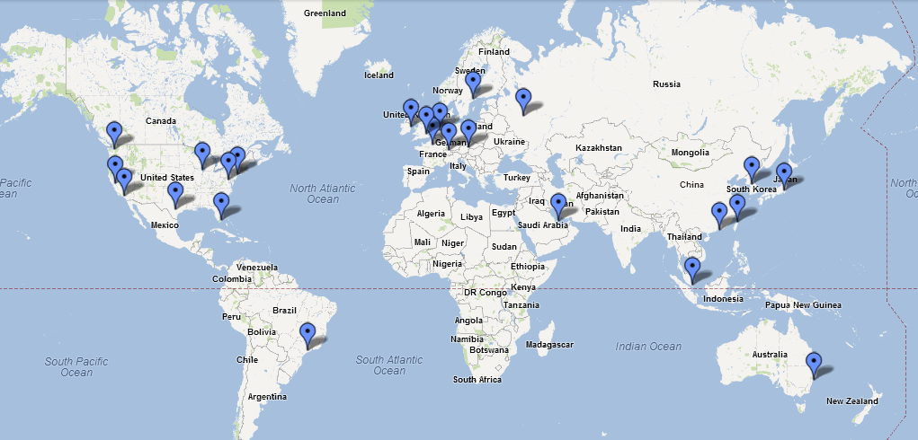
Les applications/besoins d’aujourd’hui
Disponibilité 24 heures sur 24
Capacité à monter en charge (scalabilité)
Géo-répartition pour une faible latence
Livrer et mettre à jour rapidement (DevOps)
Sécurité
https://azure.microsoft.com

Slide 5

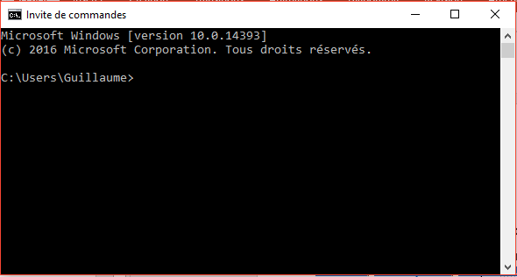
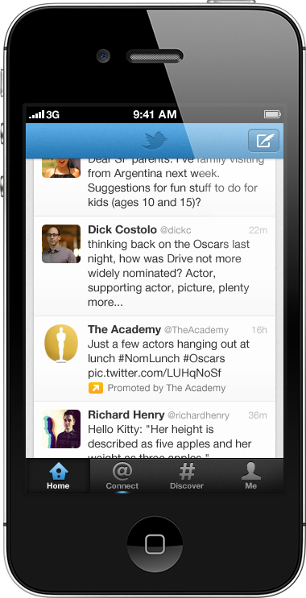
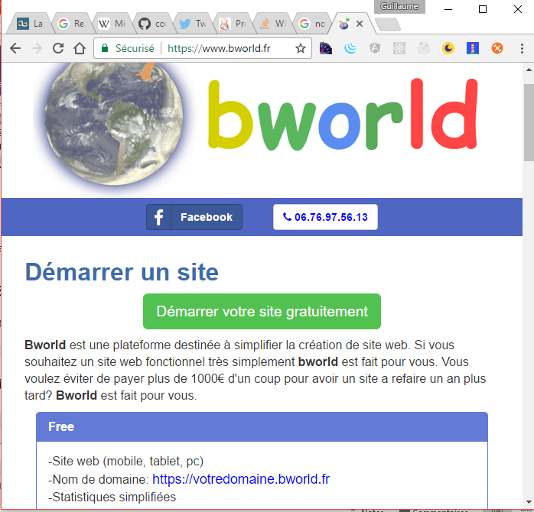
Type de clients des API
Client léger
Application serveur
Client lourd
Client riche

Slide 6


Client-Serveur: illustration
Le client initialise la connexion à travers le réseau
Client
IP: 192.168.0.15
Port: 80
OS: Windows
Serveur
IP: 192.168.0.16
Port: 80
OS: Linux

Slide 7
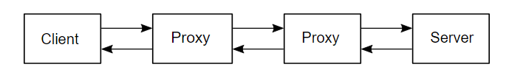
Proxy
Between the Web browser and the server, numerous computers and machines relay the HTTP messages.
These can be transparent, or not (changing requests not going through them), and may perform numerous functions:
caching (the cache can be public or private, like the browser cache)
filtering (like an antivirus scan, parental controls, …)
load balancing (to allow multiple servers to serve the different requests)
authentication (to control access to different resources)
logging (allowing the storage of historical information)
https://developer.mozilla.org/en-US/docs/Web/HTTP/Overview

Slide 8


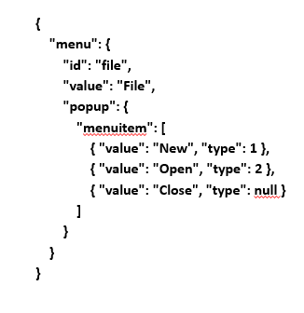
Load balancer
Serveur 1
Serveur 2
HTTP POST
Load balancer
Réparti les requêtes aléatoirement entre les serveurs
Si le serveur ne répond plus, est capable de ne plus lui servir de requêtes
Permet de faire des mises à jour techniques/applicatives sans interruption de service
Content-Type: application/json; charset=utf-8
Client
+ Application Cliente
Serveur n

Slide 9
Mise à jour a chaud 1
Serveur 1
App 1.0.0
Serveur 2
App 1.0.0
Load balancer
Jérôme
Serveur 3
App 1.0.0

Slide 10
Mise à jour a chaud 2
Serveur 1
App 2.0.0
Serveur 2
App 1.0.0
Load balancer
Jérôme
On débranche serveur 1 et on le met à jour
Serveur 3
App 1.0.0

Slide 11
Mise à jour a chaud 3
Serveur 1
App 2.0.0
Arthur
Serveur 2
App 2.0.0
Load balancer
Jérôme
On rebranche serveur 1
On débranche serveur 2 et on le met à jour
Les nouveaux clients sont redirigés vers serveur 1
Serveur 3
App 1.0.0

Slide 12
Mise à jour a chaud 4
Serveur 1
App 2.0.0
App 2.0.0
Arthur
Serveur 2
App 2.0.0
Load balancer
Jérôme
On rebranche serveur 2
Les nouveaux clients sont redirigés vers serveur 1 et 2
Serveur 3
App 1.0.0

Slide 13
Mise à jour a chaud 5
Serveur 1
App 2.0.0
Arthur
Serveur 2
App 2.0.0
Load balancer
Jérôme
On attend qu’il n’y a plus de client sur serveur 3
Serveur 3
App 1.0.0

Slide 14
Mise à jour a chaud 6
Serveur 1
App 2.0.0
Arthur
Serveur 2
App 2.0.0
Load balancer
Jérôme
On débranche et met à jour serveur 3
Serveur 3
App 2.0.0

Slide 15
Mise à jour a chaud 7
Serveur 1
App 2.0.0
Arthur
Serveur 2
App 2.0.0
Load balancer
Jérôme
☺
Serveur 3
App 2.0.0

Slide 16

Architecture micro-services
Légende:
1 ou n serveurs
Serveur gestion commande
Api partenaire externe
Exposition API
Envoie de SMS/mail
Serveur Authentification
Client
Serveur images
Serveur article-stock

Slide 17
Architecture micro-services
Les « antibiotique » « micro-services » ce n’est pas automatique !

Slide 18
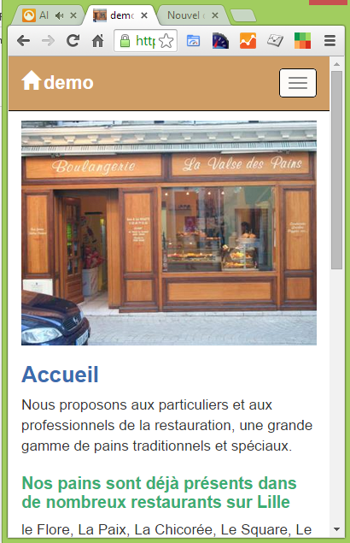



Les étape à suivre « Mode d’emploi »
Interface
graphique
Rapide a créer et à modifier
mock
Code serveur découpé en domaine fonctionnel
Temps moyen a créer et à moins flexible à modifier
Long a créer et très long à modifier
Base de donnée
Service Rest
Notes:
Application que l’on souhaite
Organisation
Architecture technique
Découpage en modules
Organisation des répertoires
Code
Données

Slide 19
Modéliser vos API en domaine fonctionnelle
Temp Itérations
Important
moindre
Priorité
rapide
Le besoin
Front
Découpage en Domain Fonctionnelle,
Monolithe
APIs, Librairies
Bases de données
[Si besoin] découpage en micro-service
lent

Slide 20
Les services REST (REpresentational State Transfer)

Slide 21
REST (REpresentational State Transfer)
Les implémentations sont multiples et différentes
On retrouve souvent le principe dans les API HTTP (GitHub, Twitter, Facebook, etc.)
Se base « entièrement » sur l’utilisation protocole HTTP; utilisation des :
VERBE HTTP (PATCH, POST, PUT, GET, DELETE, etc.)
HEADER HTTP (Content-Type, etc.)
URI
Le format d’échange de données est libre (lié à HTTP) : JSON, YAML, XML, ect.
REST est un style d'architecture défini dans la thèse de Roy Fielding dans les années 2000, ce n'est ni un protocole ni un format.

Slide 22
REST comparer à SOAP
 | SOAP | REST
Définie par | W3C | W3C
Plateforme | Multi | Multi
Langage de développement | Multi | Mutli
Format d’échange | XML | JSON, XML, YAML, etc.
Langage de définition | WSDL | OpenAPI Specification
Transport | HTTP, SMTP, etc. | HTTP
Sécurité | SSL | SSL
Web Service | Oui | Oui
Cache HTTP | Non | Oui
Quick and dirty | Non | Oui
Plus légué
Plus flexible
Et surtout: plus aucun Framework moderne ne supporte SOAP :p

Slide 23
REST (REpresentational State Transfer)
L'auteur définit 6 contraintes à respecter afin de devenir « REST Compliant » autrement dit comment se conformer à cette architecture.

Slide 24
REST : Contrainte numéro 1/6
Client-serveur : les responsabilités sont séparées entre le client et le serveur. L'interface utilisateur est séparée de celle du stockage des données. Cela permet aux deux d'évoluer indépendamment.
L'application Twitter de votre téléphone correspond à un client. Elle est indépendante des serveurs de Twitter. Vous pouvez naviguer sur votre application, les requêtes sont envoyées et les réponses sont traitées par le client afin d'être affichées.
Le contexte client est gardé en mémoire côté application.

Slide 25
REST : Contrainte numéro 2/6
Sans état : chaque requête d'un client vers un serveur doit contenir toute l'information nécessaire pour permettre au serveur de comprendre la requête, sans avoir à dépendre d'un contexte conservé sur le serveur. Cela libère de nombreuses interactions entre le client et le serveur.
Lorsque vous postez un tweet, toutes les informations envoyées permettent de vous identifier. Dans le cadre de Twitter, l'authentification se fait par l'intermédiaire d'une clé d'API.

Slide 26
REST : Contrainte numéro 3/6
Mise en cache : toute réponse du serveur comprend des indications quant à la possibilité de mettre en cache cette réponse, comme sa fraîcheur, sa date de création, sa validité future. Cela permet à des serveurs mandataires de décharger les contraintes sur le serveur et aux clients de ne pas faire de requêtes inutiles. Cela permet également d'améliorer l'extensibilité des serveurs.
Les tweets sont gardés sur l'application jusqu'à ce que le cache soit vidé.
Les « proxy » et clients HTTP cachent les réponses des méthodes « HTTP GET » selon les informations renvoyées par les serveurs HTTP de Twitter.

Slide 27
REST : Contrainte numéro 4/6
Une interface uniforme ; cette contrainte agit selon quatre règles essentielles :
l'identification des ressources : chaque ressource est identifiée unitairement ;
l’URI comme identifiant des ressources
L'accès à un tweet se fait via l'URI : htps://www.twitter.com/tweets/210462857140252672
la manipulation des ressources à travers des représentations : les ressources ont des représentations définies ;
Les verbes HTTP comme identifiant des opérations
HTTP POST est utilisé pour ajouter un tweet htps://www.twitter.com/tweets
HTTP GET est utilisé pour récupérer les tweet
un message auto-descriptif : les messages expliquent leur nature. Par exemple, si une représentation en HTML est encodée en UTF-8, le message contient l'information nécessaire pour dire que c'est le cas ;
Les « Header » HTTP sont utilisés pour décrire
Par exemple le HTTP HEADER Content-Type: application/json; charset=utf-8 est précisé lors de l’ajout d’un tweet afin de renseigner sur le format du contenu du message
hypermédia comme moteur d'état de l'application : chaque accès aux états suivants de l'application est décrit dans le message courant.
Twitter ne suit pas REST à la lettre et n'intègre pas de lien hypermedia, c'est pour cela que son API est documentée. Cet exemple sera illustré dans la dernière partie de ce tutoriel.

Slide 28
REST : Contrainte numéro 5/6
Un système hiérarchisé par couches : les états de l'application sont identifiés par des ressources individuelles. Toute l'information n'est pas envoyée dans une seule ressource unique. Les requêtes/réponses entre le client et le serveur augmentent et donc peuvent faire baisser la performance d'où l'importance de la mise en cache, etc. Le bénéfice est que cela rend beaucoup plus flexible l'évolution du système.
Les informations de l’utilisateur sont accessible via la route « htps://www.twitter.com/users/12 » alors que un tweet est accessible via la route « htps://www.twitter.com/tweets/210462857140252672 »
L’architecture technique interne à Twitter permet de faire de la mise en cache et du load-balancing.

Slide 29
REST : Contrainte numéro 6/6
Code-on-demand (facultatif) : la possibilité pour les clients d’exécuter des scripts obtenus depuis le serveur. Cela permet d'éviter que le traitement ne se fasse que du côté serveur et permet donc de faire évoluer les fonctionnalités du client au cours du temps. En revanche cela réduit la visibilité de l'organisation des ressources. Un état devient dépendant du client et non plus du serveur ce qui contredit la règle 2. Il faut donc être prudent en utilisant cette contrainte.
En réalité cette contrainte est quasiment jamais réalisée car cela ouvre une faille de sécurité.

Slide 30
REST HTTP et bonne pratique

Slide 31
HTTP Header « Content-Type »
Renseigne sur le format du “body” HTTP
Content-Type: text/html; charset=utf-8
Content-Type: application/xml; charset=utf-8
Content-Type: application/json; charset=utf-8
Information obligatoire pour les requêtes : POST, PUT, PATCH
HTTP POST
Content-Type: application/json; charset=utf-8
Client
+ Application Cliente
Serveur
+ Application Serveur

Slide 32
HTTP Header « Accept »
The Accept request HTTP header advertises which content types, expressed as MIME types, the client is able to understand:
<MIME_type>/<MIME_subtype>
A single, precise MIME type, like text/html.
<MIME_type>/*
A MIME type, but without any subtype. image/* will match image/png, image/svg, image/gif and any other image types.
*/*
Any MIME type
;q= (q-factor weighting)
Any value used is placed in an order of preference expressed using relative quality value called the weight.
Example :
HTTP POST
Content-Type: application/json; charset=utf-8
Accept: application/json
Client
+ Application Cliente
Serveur
+ Application Serveur
Accept: text/html, application/xhtml+xml, application/xml;q=0.9, */*;q=0.8

Slide 33
Codes de retour HTTP
http 200
Réponse en succès
http 300
Redirection
http 400
Erreur fonctionnelle provenant de l’application
http 500
Erreur provenant du serveur

Slide 34
Code | Message | Signification
200 | OK | Succès de réponse pour toutes méthodes sauf la création avec POST.
201 | Created | Réponse à un POST qui crée une ressource.
202 | Accepted | Requête traitée, mais sans garantie de résultat.
204 | No Content | Une requête réussie qui ne renvoie aucun contenu (comme un DELETE par exemple).
206 | Partial Content | Une partie seulement de la ressource a été transmise.
301 | Moved Permanently | Document déplacé de façon permanente.
302 | Found | Document déplacé de façon temporaire.
304 | Not Modified | Utilisé avec la gestion d'un cache.
400 | Bad Request | La requête a échouée car le contenu ne peut pas être compris (un contenu qui ne peut être parsé par exemple).
401 | Unauthorized | Lorsqu'une authentification a échouée. Utile pour afficher une popup quand l'authentification se fait par un navigateur.
403 | Forbidden | L'authentification est correcte mais l'utilisateur ne peut pas accéder à la ressource.
404 | Not Found | La ressource n'a pas pu être trouvée.
500 | Internal Error | Un message générique pour indiquer qu'il y a eu un problème mais qu'il ne vient pas de l'utilisateur.
503 | Service Unavailable | Le service est down ou en maintenance. Statu temporaire, en général.
https://fr.wikipedia.org/wiki/Liste_des_codes_HTTP

Slide 35
Les verbes/méthodes HTTP 1.1
CONNECT : The HTTP CONNECT method starts two-way communications with the requested resource. It can be used to open a tunnel.
DELETE : The HTTP GET method requests a representation of the specified resource. Requests using GET should only retrieve data.
GET : The HTTP GET method requests a representation of the specified resource. Requests using GET should only retrieve data.
HEAD : The HTTP HEAD method requests the headers that are returned if the specified resource would be requested with an HTTP GET method. Such a request can be done before deciding to download a large resource to save bandwidth, for example.
OPTIONS : The HTTP OPTIONS method is used to describe the communication options for the target resource. The client can specify a specific URL for the OPTIONS method, or an asterisk (*) to refer to the entire server.
PATCH : The HTTP PATCH request method applies partial modifications to a resource.
POST : The HTTP POST method sends data to the server. The type of the body of the request is indicated by the Content-Type header.
PUT : The HTTP PUT request method creates a new resource or replaces a representation of the target resource with the request payload.
https://developer.mozilla.org/fr/docs/Web/HTTP/M%C3%A9thode

Slide 36
Relation entre l'URL et les méthodes HTTP
 | GET | PUT | POST | PATCH | DELETE
http://api.exemple.com/ressources | Liste les éléments de la collection | Remplace la collection entière | Crée une nouvelle entrée dans la collection. L'URI de la nouvelle entrée est assignée automatiquement et est retournée par cette opération dans le http Header « Location ». | Met à jour des ressources partielles. | Supprime toute la collection.
http://api.exemple.com/ressources/item17 | Récupère l’ élément | Remplace le membre adressé de la collection, ou s'il n'existe pas, le créer. | Généralement pas utilisé | Met à jour des ressources partielles. | Supprime l’élément.
Equivalent CRUD | READ | UPDATE/CREATE | CREATE | UPDATE | DELETE
https://fr.wikipedia.org/wiki/Representational_state_transfer

Slide 37
Méthodes HTTP
En mathématiques et en informatique, l'idempotence signifie qu'une opération a le même effet qu'on l'applique une ou plusieurs fois.
Par exemple, la valeur absolue est idempotente ː abs(abs(-5)) = abs(-5) = 5.
GET /index.html
DELETE /file.html HTTP/1.1
Request has body | No
Successful response has body | Yes
Safe | Yes
Idempotent | Yes
Cacheable | Yes
Allowed in HTML forms | Yes
Request has body | No
Successful response has body | No
Safe | No
Idempotent | Yes
Cacheable | No
Allowed in HTML forms | No
https://developer.mozilla.org/fr/docs/Web/HTTP/M%C3%A9thode https://fr.wikipedia.org/wiki/Idempotence

Slide 38
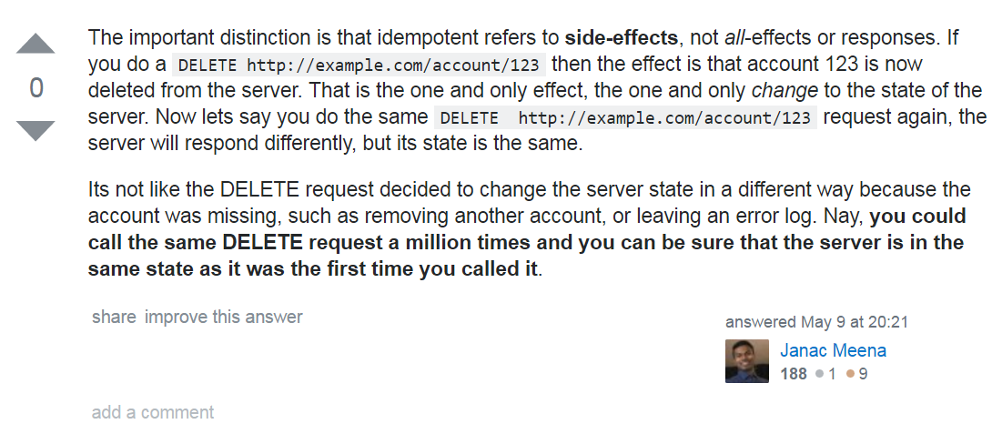
Méthodes HTTP
http://stackoverflow.com/questions/4088350/is-rest-delete-really-idempotent

Slide 39
Méthodes HTTP
POST /index.html
PUT /new.html HTTP/1.1
PATCH /file.txt HTTP/1.1
Request has body | Yes
Successful response has body | Yes
Safe | No
Idempotent | No
Cacheable | Only if freshness information is included
Allowed in HTML forms | Yes
Request has body | Yes
Successful response has body | No
Safe | No
Idempotent | Yes
Cacheable | No
Allowed in HTML forms | No
Request has body | Yes
Successful response has body | No
Safe | No
Idempotent | No
Cacheable | No
Allowed in HTML forms | No
https://developer.mozilla.org/fr/docs/Web/HTTP/M%C3%A9thode

Slide 40
GET et query string
Les « query string » sont généralement utilisés pour faire des filtres
Requête HTTP GET http://monapi/personnes?nom=ryckewaert
Réponse :
Body: [{’’nom’’: ’’Ryckewaert’’, ’’prenom’’:’’Cécile’’}]
Header:
Content-Type: application/json; charset=utf-8

Slide 41
POST, PUT, PATCH précisions
POST est utilisé pour insérer une nouvelle entité.
http://monapi/personnes POST {’’nom’’: ’’charvet’’, ’’prenom’’:’’david’’}
Content-Type: application/json; charset=utf-8
PUT permet aussi de le faire, mais il faut connaître à l’avance l’identifiant à insérer, ce qui n’arrive pratiquement jamais.
Il est utilisé la plupart du temps pour mettre à jour la totalité des informations.
http://monapi/personnes/1 PUT {’’nom’’: ’’charvet’’, ’’prenom’’:’’william’’}
Content-Type: application/json; charset=utf-8
PATCH permet une mise à jour partielle des données.
http://monapi/personnes/1 PATCH {’’nom’’: ’’delahousse’’}
Content-Type: application/json; charset=utf-8

Slide 42
POST, PUT précisions
D’après la RFC 2616, POST sert à :
annoter des ressources existantes
poster un message au sens « forum » du terme
envoyer des données à un processus qui saura les prendre en charge
ajouter des données dans une base de données
Comme pour le PUT, le POST doit renvoyer le statut 200 si la réponse contient une entité, 204 si elle est vide.
Si une entité est créée suite à une POST, la réponse a le statut 201 et devrait également indiquer dans le header « Location » l’uri de la nouvelle entité.

Slide 43
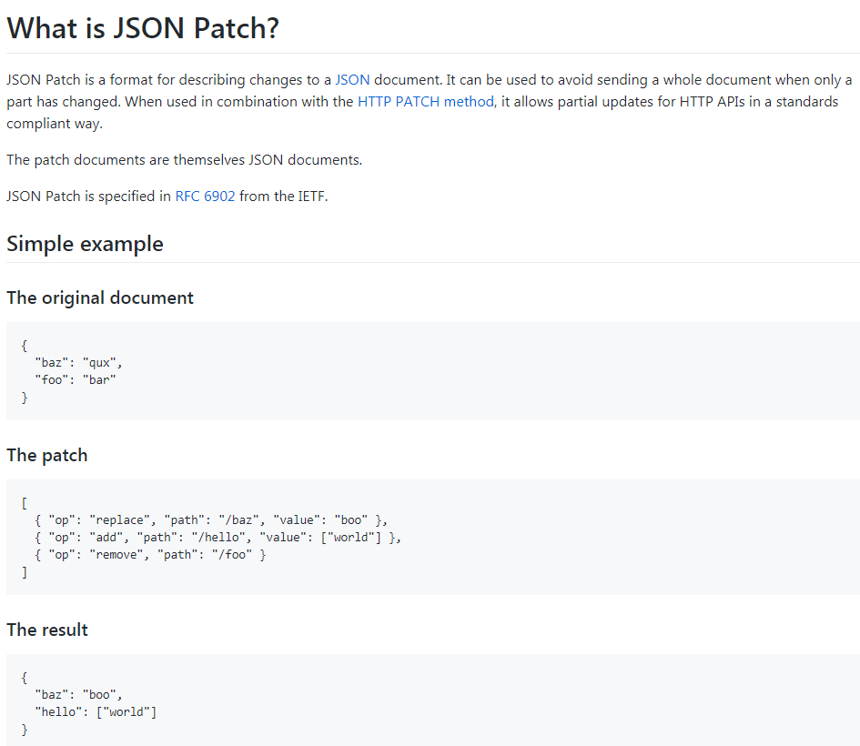
PATH et JSON+ Patch
http://jsonpatch.com/
https://tools.ietf.org/html/rfc6902
The JSON Patch media type is application/json-patch+json.

Slide 44
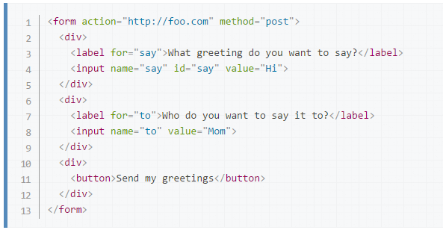
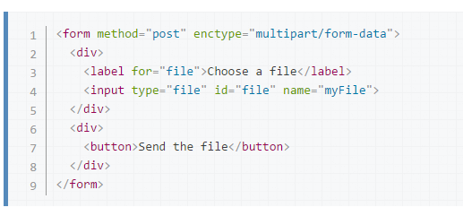
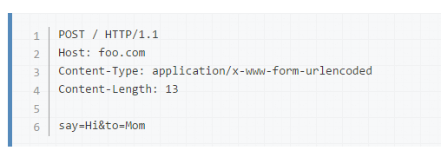
Cas particuliers des images, vidéos, etc.
HTTP POST est utilisé pour poster des formulaires non ajax dans les pages web.
Comment uploader une image?
Une image doit être découpée en plusieurs morceaux binaire « chunk » pour être envoyé au serveur. Il n’est pas conseillé de l’envoyer au format JSON, XML, etc.
Méthode: HTTP POST
enctype: multipart/form-data
Content-type: application/x-www-form-urlencoded
https://developer.mozilla.org/en-US/docs/Learn/HTML/Forms/Sending_and_retrieving_form_data

Slide 45
Modéliser vos API sous forme de catalogue
http://mywebsite.com/books/87/comments/1568 => un commentaire pour un livre
http://mywebsite.com/books/87/comments => tous les commentaires pour un livre
http://mywebsite.com/books/87 => un livre
http://mywebsite.com/books => tous les livres
http://blog.nicolashachet.com/niveaux/confirme/larchitecture-rest-expliquee-en-5-regles/

Slide 46
Modéliser vos API en domaine fonctionnelle
http://www.mywebsite.com/books => tous les livres
http://www.mywebsite.com/books/87 => 1 livre
http://www.mywebsite.com/comments => tous les commentaires
http://www.mywebsite.com/comments/1558 => 1 commentaire
D’après Yann Crumeyrolles

Slide 47
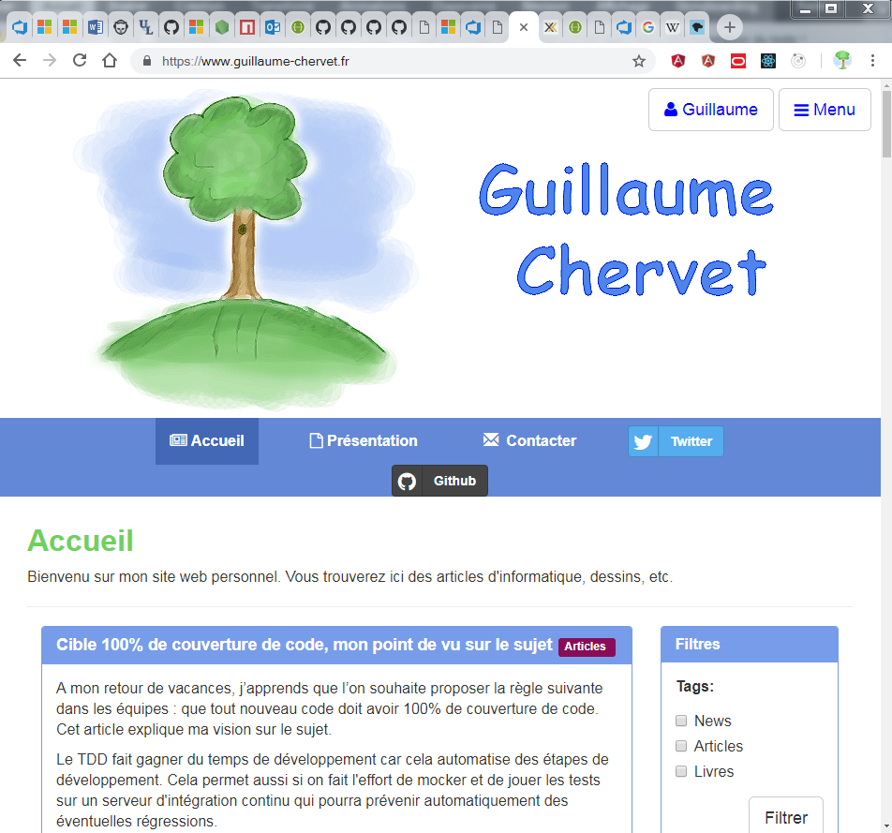
Modéliser vos API en domaine fonctionnelle
Exemple :
https://www.guillaume-chervet.fr
CMS Multi-site, multi-tenant

Slide 48
Modéliser vos API en domaine fonctionnelle
History
Site / Master
File
Page
Domain
Log
User
Statistic
Tags
Notification
Message
Comment
UserSite

Slide 49


Modéliser vos API en domaine fonctionnelle
Se concentrer sur les besoins et les domaines fonctionnelles entraîne
Peu de couplage dans le code
Plus simple/rapide à développer/tester/évoluer
Plus simple pour l’organisation en équipe
Etc.
Src
SiteWeb
Site
Page
User
Statistic
Message
etc…

Slide 50

Modéliser vos API en domaine fonctionnelle
History
Site / Master
File
Page
Domain
Log
User
Statistic
Tags
Notification
Message
Comment
UserSite

Slide 51

Modéliser vos API en domaine fonctionnelle
Vous gagnez des sous !
C’est mico-serviçable très simplement !

Slide 52

Nommage
http://www.mywebsite.com/specific-books
http://www.mywebsite.com/specific-books/87
http://www.mywebsite.com/specific-book
http://www.mywebsite.com/specific-book/87
pluriel
singulier
https://blog.octo.com/designer-une-api-rest/#intro

Slide 53
Nommage
http://www.mywebsite.com/specific-books
http://www.mywebsite.com/specific-books/87
http://www.mywebsite.com/specific_books
http://www.mywebsite.com/specific_books/87
http://www.mywebsite.com/specificBooks
http://www.mywebsite.com/specificBooks/87
spinal-case
snake_case
camelCase
https://blog.octo.com/designer-une-api-rest/#intro

Slide 54
Versionning
http://www.mywebsite.com/v1/specific-books
http://www.mywebsite.com/v1/specific-books/87
http://www.mywebsite.com/specific-books?v=1
http://www.mywebsite.com/specific-books/87 ?v=1
https://blog.octo.com/designer-une-api-rest/#intro

Slide 55
Cache

Slide 56
REST cache HTTP/1.1
Successful results of a retrieval request: a 200 (OK) response to a GET request containing a resource like HTML documents, images or files.
Permanent redirects: a 301 (Moved Permanently) response.
Error responses: a 404 (Not Found) result page.
Incomplete results: a 206 (Partial Content) response.
Responses other than GET if something suitable for use as a cache key is defined.
https://developer.mozilla.org/en-US/docs/Web/HTTP/Caching
Different kinds of caches
Private browser caches
Shared proxy caches

Slide 57
Client 1
Cache
Server
The document is requested
The cache is empty, request forwarded
GET http://monapi/doc HTTP/1.1
HTTP/1.1 200 OK Cache-Control: max-age=100 Age: 0
HTTP/1.1 200 OK Cache-Control: max-age=100
ETag: W/"67ab43"
Client 2
10 seconds later
The document is requested
http://monapi/doc max-age=100 age=10
GET http://monapi/doc HTTP/1.1
Cache is fresh Stored document returned
HTTP/1.1 200 OK Cache-Control: max-age=100 Age: 10
Client 3
100 seconds later
The document is requested
Cache is stale Check freshness
GET http://monapi/doc HTTP/1.1
GET http://monapi/doc HTTP/1.1 If-None-Match: W/"67ab43"
HTTP/1.1 304 Not Modified
HTTP/1.1 200 OK Cache-Control: max-age=100 Age: 0
Fresh! Reset age and retruns cached document.
https://developer.mozilla.org/en-US/docs/Web/HTTP/Caching

Slide 58
REST cache HTTP/1.1
HTTP/1.1 200 OK Cache-Control: max-age=100
ETag: "33a64df551425fcc55e4d42a148795d9f25f89d4"
ETag: W/"0815“
If-None-Match: "33a64df551425fcc55e4d42a148795d9f25f89d4"
HTTP/1.1 200 OK Cache-Control: max-age=100
Expires: Wed, 21 Oct 2015 07:28:00 GMT
If-Modified-Since: Wed, 21 Oct 2015 07:28:00 GMT
Cache-Control, Content-Location, Date, ETag, Expires, and Vary.
https://developer.mozilla.org/en-US/docs/Web/HTTP/Headers/If-None-Match
https://developer.mozilla.org/en-US/docs/Web/HTTP/Headers/ETag
https://developer.mozilla.org/en-US/docs/Web/HTTP/Headers/If-Modified-Since

Slide 59
REST cache HTTP/1.1
Directives Cache-Control | Explication
max-age=86400 | La réponse peut être mise en cache par le navigateur et tout cache intermédiaire (elle est donc « publique ») pendant un maximum de 1 jour (60 secondes x 60 minutes x 24 heures)
private, max-age=600 | La réponse ne peut être mise en cache que par le navigateur du client pendant un maximum de 10 minutes (60 secondes x 10 minutes)
public, max-age=600 | La réponse ne peut être mise en cache par le navigateur du client et les « proxies » du réseau pendant un maximum de 10 minutes (60 secondes x 10 minutes)
no-store | La réponse n'est pas autorisée à être mise en cache et doit être récupérée en intégralité à chaque requête.
Etc. | https://developer.mozilla.org/fr/docs/Web/HTTP/Headers/Cache-Control

Slide 60
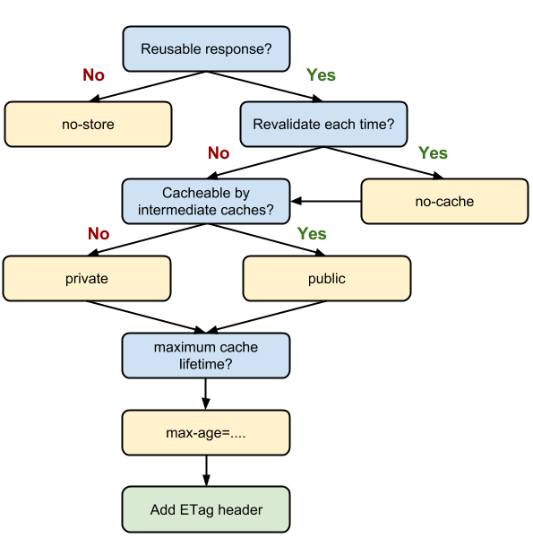
REST cache HTTP/1.1
Cache-Control

Slide 61
RESTful

Slide 62


Slide 63
REST: Difficile à modéliser
Respecter REST est difficile et nécessite
un travail de réflexion
monter en compétence.
Il n’y a pas une solution unique.
Qu’est ce qu’une API RESTFul ?

Slide 64
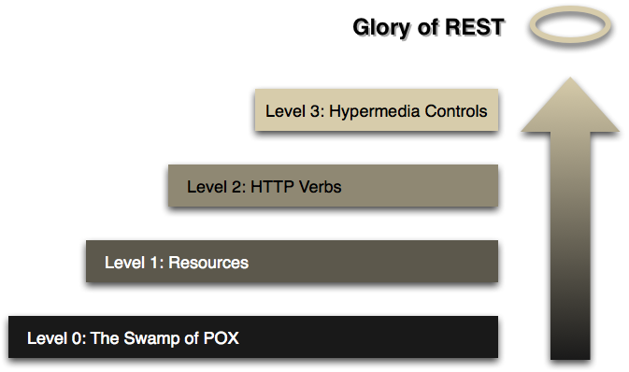
Le modèle de maturité de Richardson
Développé par Leonard Richardson, ce modèle permet de découper les contraintes de REST en 3 étapes principales à suivre afin de mettre en application la théorie de REST en tant que service web.
Les principes de REST ne sont pas toujours respectés mais lorsque l'on compare la théorie à la pratique, il faut savoir faire quelques concessions et vous serez sûrement amenés à faire des choix divergeant des standards.

Slide 65
Niveau 3 : Les liens hypermédia (HATEOAS)
HATEOAS, pour Hypermedia As The Engine Of Application State, est la contrainte (4.4) qui est la plus présente sur le web mais malheureusement pas souvent dans les APIs.
Pour prendre un exemple, lorsque vous désirez accéder à une page http://www.ig2i.fr, vous passez au moins par la page d'accueil qui vous indique où vous rendre pour la page désirée. C'est ce à quoi servent les contrôles hypermédia dans une API, à permettre la navigation entre les différentes ressources.
En rajoutant ces liens, si vous avez un client assez intelligent, il saura s'adapter aux changements de l'API, ce qui en fait un atout car les APIs doivent évoluer (les ressources peuvent changer de nom et les actions sont amenées à évoluer).

Slide 66
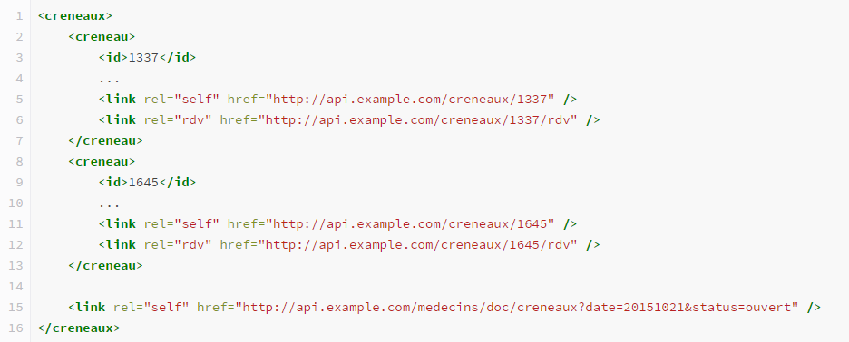
Niveau 3 : Les liens hypermédia (HATEOAS)
Cet exemple ce base sur la spécification « HAL ».
Ce système comporte quand même des limites, on ne peut pas savoir quelle méthode HTTP utiliser.
Le VERBE HTTP OPTION permet de connaître les méthodes que l’on peut appeler (mais ne donne assez d’information pour réaliser les appels spécifiques).

Slide 67
Niveau 3 : Les liens hypermédia (HATEOAS)
Il existe actuellement plusieurs formats standardisés ou non qui sont utilisés pour lier des données en JSON (et ou XML). On retrouve :
HAL http://stateless.co/hal_specification.html
JSON:API http://jsonapi.org
JSON-LD http://json-ld.org
Custom: comme GitHub, inventer son propre format
https://api.github.com
Etc.

Slide 68
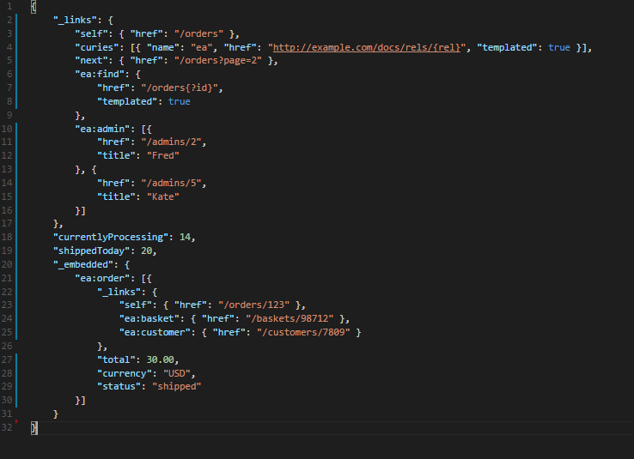
HATEOAS: HAL
The URI of the main resource being represented ('/orders') expressed with a self link
The 'next' link pointing to the next page of orders
A templated link called 'ea:find' for searching orders by id
The multiple 'ea:admin' link objects contained in an array
Two properties of the orders collection; 'currentlyProcessing' and 'shippedToday'
Embedded order resources with their own links and properties
The compact URI (curie) named 'ea' for expanding the name of the links to their documentation URL
http://stateless.co/hal_specification.html

Slide 69
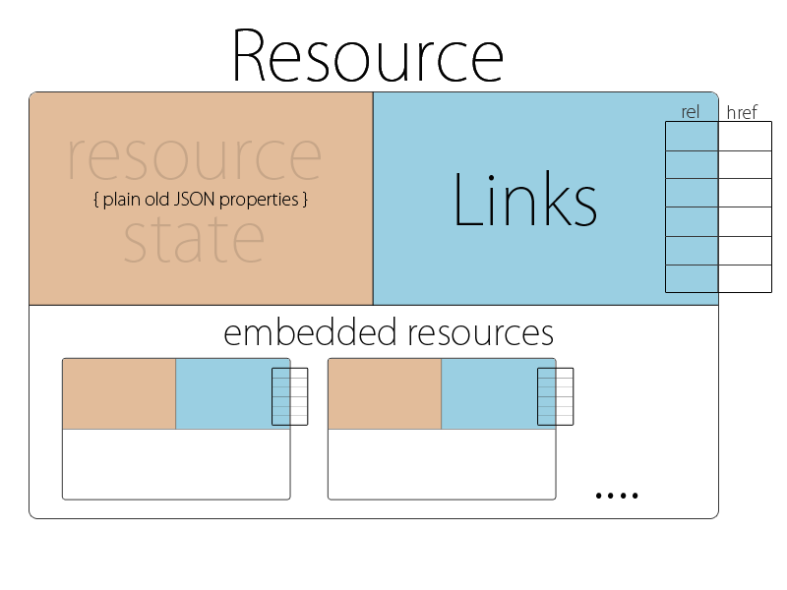
HATEOAS: HAL
The HAL Model
The HAL conventions revolve around representing two simple concepts: Resources and Links.
Resources
Links (to URIs)
Embedded Resources (i.e. other resources contained within them)
State (your bog standard JSON or XML data)
Links
A target (a URI)
A relation aka. 'rel' (the name of the link)
A few other optional properties to help with deprecation, content negotiation, etc.
Content-Type:
application/hal+json
application/hal+xml
http://stateless.co/hal_specification.html
Modify the data format

Slide 70
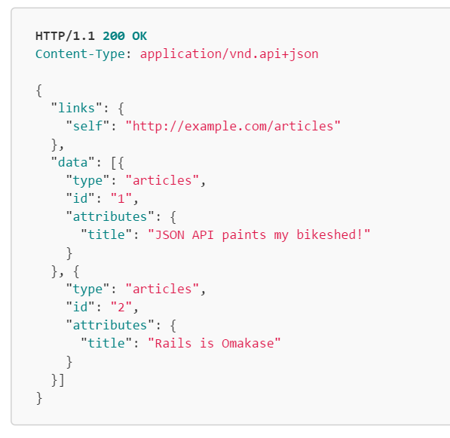
HATEOAS: JSON-API
Similaire à HAL
JSON-API à un impacte sur le format des données.
http://jsonapi.org/format/

Slide 71
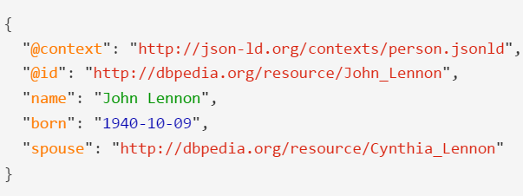
HATEOAS: JSON-LD
Linked Data
Linked Data empowers people that publish and use information on the Web. It is a way to create a network of standards-based, machine-readable data across Web sites. It allows an application to start at one piece of Linked Data, and follow embedded links to other pieces of Linked Data that are hosted on different sites across the Web.
JSON-LD
JSON-LD is a lightweight Linked Data format. It is easy for humans to read and write. It is based on the already successful JSON format and provides a way to help JSON data interoperate at Web-scale. JSON-LD is an ideal data format for programming environments, REST Web services, and unstructured databases such as CouchDB and MongoDB.
Content-type: application/ld+json
http://json-ld.org
JSON-LD can be added to an exsiting API.
JSON-LD is being developed by the W3C JSON-LD Community Group.
It is a W3C Recommendation as of 16 January 2014
Used by Google inside
Webpage
Email (google can detect your plane ticket)
Rest API

Slide 72
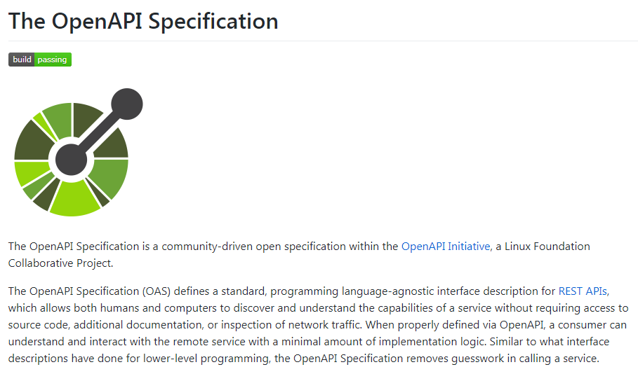
OpenAPI Specification
https://github.com/OAI/OpenAPI-Specification

Slide 73
Swagger
Swagger permet de documenter et d’exposer la documentation de son API : http://swagger.io
C’est une spécification qui permet de décrire et documenter son API REST (un peu comme un fichier WSDL en SOAP)
Compréhensible ordinateur : De nombreux outils (génération automatique d’interface web de documentation qui permet de tester)
Permet de générer du code pour appeler l’API
Implémenté dans de nombreux langage (C#, Java, node.js, etc.)
Compréhensible humain :Utilisé en entreprise pour exposer son API à des partenaires internes ou externes à son entreprise.

Slide 74
Swagger demo en C#
https://github.com/domaindrivendev/Swashbuckle
http://petstore.swagger.io
https://github.com/Azure/autorest
javascript

Slide 75
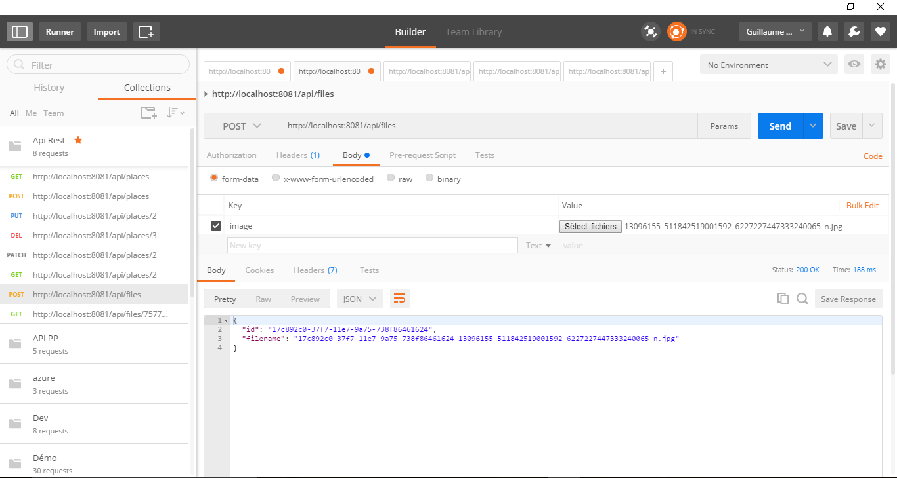
Postman

Slide 76
Postman
Postman est un outil qui permet de développer et tester ses API REST
SOAP UI possède les mêmes fonctionnalités
Permet de sauvegarder les requêtes et de les partager (sous forme d’export de fichiers)
Si l’API n’a pas besoin d’être présenter à de nombreux partenaires, peut faire office de documentation

Slide 77
Graphql
Problématiques :
Les données chargées pas forcément toutes utilisées
Au démarrage de certains sites web, le nombre de requête cliente REST est très élevé (>10)
Cela entraine un fort ralentissement du premier chargement
Solution :
http://graphql.org

Slide 79
Références
http://blog.xebia.fr/2014/03/17/post-vs-put-la-confusion/
https://martinfowler.com/articles/richardsonMaturityModel.html
https://fr.wikipedia.org/wiki/Representational_state_transfer
https://zestedesavoir.com/tutoriels/299/la-theorie-rest-restful-et-hateoas/
https://www.tutorialspoint.com/restful/restful_introduction.htm
https://www.tutorialspoint.com/restful/restful_caching.htm
https://www.tutorialspoint.com/restful/restful_security.htm
https://developers.google.com/web/fundamentals/performance/optimizing-content-efficiency/http-caching?hl=fr
https://fr.wikipedia.org/wiki/Balise-entit%C3%A9_ETag_HTTP
https://developer.mozilla.org/en-US/docs/Web/HTTP/Methods/POST
https://fr.wikipedia.org/wiki/Idempotence

Slide 80
Relation entre l'URL et les méthodes HTTP
Méthodes HTTP
URL | GET | PUT | POST | PATCH | DELETE
Collection, telle que http://api.exemple.com/ressources | Liste les URIs et peut-être d'autres détails des membres de la collection. | Remplace la collection entière par une autre collection. | Crée une nouvelle entrée dans la collection. L'URI de la nouvelle entrée est assignée automatiquement et est retournée par cette opération dans le http Header « Location ». | Met à jour des ressources partielles. | Supprime toute la collection.
Élément, tel que http://api.exemple.com/ressources/item17 | Récupérer une représentation du membre adressé de la collection, exprimé dans un type de média Internet approprié. | Remplace le membre adressé de la collection, ou s'il n'existe pas, le créer. | Généralement non utilisée. Elle Traite le membre adressé en tant que collection à part entière et créer une nouvelle entrée en son sein. | Met à jour des ressources partielles. | Supprime le membre adressé de la collection.
https://fr.wikipedia.org/wiki/Representational_state_transfer

Slide 81
Aujourd'hui, la mise en place de l'automatisation nous oblige à créer et exposer de plus en plus d'API REST. L'idée, c'est que nos API soient utilisables par tout le monde. Pour cela, c'est comme une librairie, il faut qu'elle soit bien conçue !
Cette présentation a pour but d'expliquer :
- A quoi sert le REST, RESTful ?
- Qu'est-ce que le REST, RESTful ?
- Comment bien désigner une API ?
Un #BackToBasis très rafraîchissant !

Slide 82
Déroulement du cours
Rappel des bases
Définition Web Service
SOAP
Cours +TP (node.js + Visual Studio Code + SOAP UI)
REST
Cours + TP (node.js + Visual Studio Code + plugin Chrome Postman, Swagger)
Sécurité
Cours + TP
Interrogation écrite de 45 minutes
Au début de la dernière séance
Les TPs sont à rendre de manière individuel en version papier à la fin de chaque cours
Entraidez-vous !
Une note interrogation
Une note sur le total des TPs

Slide 83
Les applications/besoins d’aujourd’hui
Disponibilité 24 heures sur 24
Résilience aux pannes
Mise à jour à chaud
Capacité à monter en charge (scalabilité)
+ requêtes
+ de bandes passantes
+ de cpu
+ d’espace de stockage
Par période, ponctuelle, régulière
Automatique/Manuelle
Peu onéreux (Commodity hardware, Cloud)
Géo-répartition pour une faible latence
Livrer et mettre à jour rapidement (DevOps)
Sécurité
Expérience utilisateur
Single Page Application (SPA)
Site web accessible en mode déconnecté (Background Worker, Service Worker)
Application mobile
https://azure.microsoft.com

Slide 84
Proxy
Between the Web browser and the server, numerous computers and machines relay the HTTP messages.
These can be transparent, or not (changing requests not going through them), and may perform numerous functions:
caching (the cache can be public or private, like the browser cache)
filtering (like an antivirus scan, parental controls, …)
load balancing (to allow multiple servers to serve the different requests)
authentication (to control access to different resources)
logging (allowing the storage of historical information)
https://developer.mozilla.org/en-US/docs/Web/HTTP/Overview

Slide 85
Architecture micro-services
En informatique, les microservices sont un style d'architecture logicielle à partir duquel un ensemble complexe d'applications est décomposé en plusieurs processus indépendants et faiblement couplés, souvent spécialisés dans une seule tâche. Les processus indépendants communiquent les uns avec les autres en utilisant des API langage-agnostiques.
Détails
Les services individuels sont simples à remplacer
Les services sont conçus pour leur utilité spécifique (par exemple la facturation, la chaîne logistique, l'interface...)
L'architecture est plus symétrique que hiérarchique (passage d'une architecture client-serveur à une architecture de plusieurs entités communicantes)
L'architecture facilite le déploiement continu du code.
L’architecture facilite la montée en charge (scalabilité) des services (ajout/suppression de serveurs).
Api partenaire externe
Serveur gestion commande
Client
Envoie de SMS/mail
Serveur Authentification
Serveur images
Légende:
1 ou n serveurs
Serveur article-stock

Slide 86
REST comparer à SOAP
Le recours à REST est souvent privilégié par rapport au style SOAP :
REST ne consomme pas autant de bande passante, ce qui rend son utilisation plus performant sur Internet.
JSON format le plus utilisé moins volumineux que le XML
Possibilité de mettre en cache les méthodes de lecture HTTP GET
Pour le développeur, les services REST sont plus simples à créer et à consommer.
Permet de faire plus simplement des « mises à jour sans interruption de service » et d’être plus « résiliant aux pannes ».

Slide 87
GET précisions
GET est utilisé pour récupérer une ou plusieurs entités
Requête HTTP GET http://monapi/personnes
Réponse :
Body: {’’personnes’’: [{’’nom’’: ’’Chervet’’, ’’prenom’’:’’David’’}, {’’nom’’: ’’Ryckewaert’’, ’’prenom’’:’’Cécile’’}]}
Header:
Content-Type: application/json; charset=utf-8
Requête HTTP GET http://monapi/personnes/:id
Réponse :
Body: {’’nom’’: ’’Chervet’’, ’’prenom’’:’’David’’}
Header:
Content-Type: application/json; charset=utf-8
Les « query string » sont généralement utilisés pour faire des filtres
Requête HTTP GET http://monapi/personnes?nom=ryckewaert
Réponse :
Body: {’’personne’’:[{’’nom’’: ’’Ryckewaert’’, ’’prenom’’:’’Cécile’’}]}
Header:
Content-Type: application/json; charset=utf-8

Slide 88
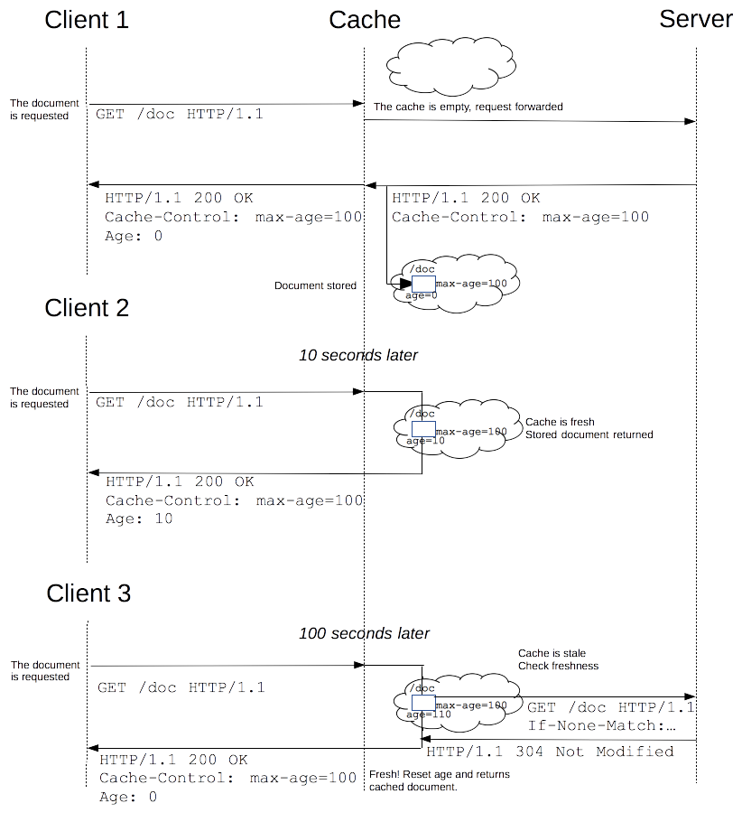
REST cache HTTP/1.1
When the cache receives a request for a stale resource, it forwards this requests with a If-None-Match to check if it isn't in fact still fresh. If so, the server returns a 304 (Not Modified) header without sending the body of the requested resource, saving some bandwidth.

Slide 89
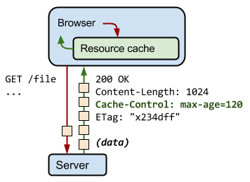
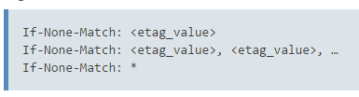
REST cache HTTP/1.1
Request :
Strong validator :
The ETag response header is an opaque-to-the-useragent value that can be used as a strong validator. That means that a HTTP user-agent, such as the browser, does not know what this string represents and can't predict what its value would be. If the ETag header was part of the response for a resource, the client can issue an If-None-Match in the header of future requests – in order to validate the cached resource.
Weak validator : It is considered weak because it only has 1-second resolution
The If-Modified-Since request HTTP header makes the request conditional: the server will send back the requested resource, with a 200 status, only if it has been last modified after the given date. If the request has not been modified since, the response will be a 304 without any body; the Last-Modified header will contain the date of last modification.
The If-None-Match HTTP request header makes the request conditional.
Response :

